Slide 1
Oppvekststrategien
Kommunestyret 10.03.2022

Slide 2
Bakgrunn
Utviklingsprogrammet ABSOLUTT skal bidra til at folkevalgte, administrasjon og ulike aktører i kommuneorganisasjonen sammen utvikler kompetanse om handlingsrom, roller og anvsar for barn og unges utdanning og oppvekst
Ansvar for Barnehage, Skole og Oppvekst: Læring – Utvikling –Trivsel og Tilhørighet
Absolutt i MGK: Oppvekstplan og barn/unges medvirkning
Oppvekstplanen skal være en overordnet strategiplan for hele oppvekstsektorene, den skal gi føringer og vise oss retning for arbeidet. ​
Planen skal dekke 0-25 år og det skal fokuseres på bredde og helhet i planen. ​
Planen skal være et verktøy for politisk og administrativ ledelse, og for alle ansatte i kommunen i det videre arbeidet for å gi barn og unge en enda bedre oppvekst. ​

Slide 3
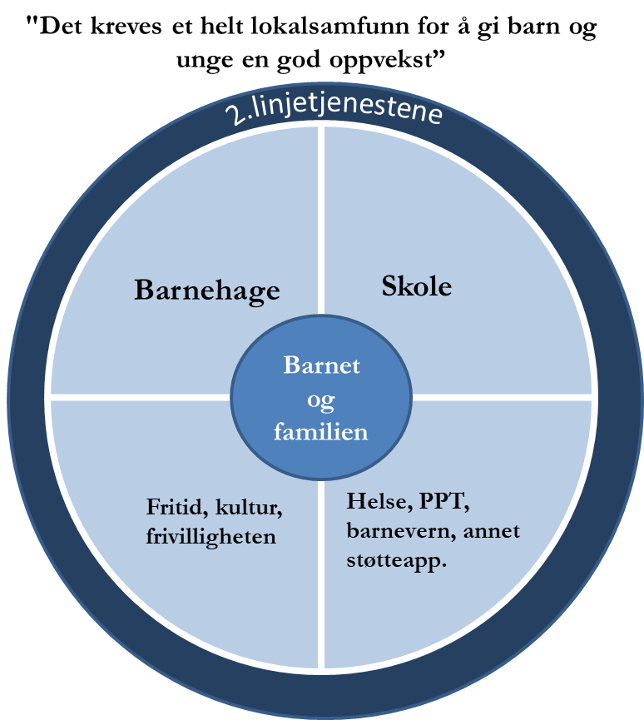
Barnet og familien skal stå i sentrum
Enhetene rundt skal samhandle til beste for barnet og familien og bygge det gode laget rund barnet.
Kultur, fritid, frivilligheten og samfunnet for øvrig vil i tillegg være viktig aktører for å gi alle barn og unge i Midtre Gauldal en god oppvekst.

Slide 4

Innsatsområder i oppvekststrategien
Inkludering og felleskap
Lek og læring i barnehage og skole
Barn og unges medvirkning
Livsmestring
Trygge hjemmeforhold
Mangfoldig fritid
Inkluderende barnehage og skolemiljø
Barnehagebasert kompetanseutvikl. REKOM
Kaptein i eget liv
BTS-modellen
Barnevernreformen
Arenaer for fellesskap og mestring
BTS-modellen
Skolebasert kompetanseutvikl. DEKOM
Elevråd
Prosjekt ungdom og rus
BTS-modellen
Bredt tilbud
Individuell plan
Kompetanseløft spesialpedagogikk
Ungdomsråd
Individuell plan
ICDP foreldreveiledning
Kulturplan
Innsatsteam barn og unge
Innsatsteam barn og unge
Innsatsteam barn og unge
Barne/elevsamtaler
Innsatsteam barn og unge
Frivilligheten
Fagfornyelsen
Tiltaksplan mot barnefattigdom
CRDP
Trivsels-undersøkelser
Tiltaksplan mot barnefattigdom
Kulturskolen
Tilpasset opplæring
Barnevernreformen
MOT/Mitt valg
Barns stemme i saksbehandling
Handlingsplan mot omsorgssvikt
Ungdomsklubb
BTS-modellen
MOT/Mitt valg
Plan overgang barnehage/skole
Kommunikasjon
Plan for foreldresamarbeid
Plan for overgang barnehage/skole
Handlingsplan mot omsorgssvikt

Slide 5
Strategiens oppbygging
Oppvekststrategien bygges opp rundt 6 hovedområder som er viktig i barn og unges oppvekst:
Inkludering og fellesskap
Lek og læring i barnehage og skole
Barn og unges medvirkning
Livsmestring
Trygge hjemmeforhold
Mangfoldig fritid
Notes:
Områdene er kvalitetssikret med ungdomsråd og ansatte innen barnehage, skoler, kultur og h/f

Slide 6
Gjennomgående prinsipper og tiltak
Tiltakene skal som utgangspunkt være rettet mot alle barn og unge
Tiltakene skal ha fokus på tidlig innsats og forebygging
Tiltakene skal ha et tverrfaglig perspektiv
Det skal fokuseres på barn og unges styrker framfor svakheter, se muligheter i stedet for vansker og symptomer
Barn og unge skal være «Kaptein i eget liv».
Det skal gjøres en «barnets beste»-vurdering i alle saker som angår barn/unge.
Inkludering og fellesskap skal være grunnleggende i alt arbeid med barn og unge

Slide 7
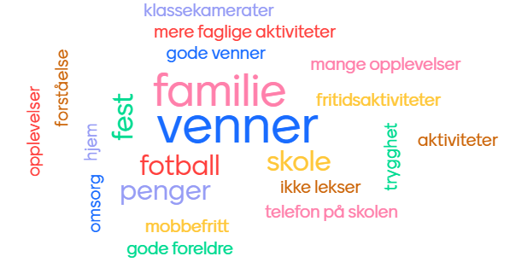
En god oppvekst for barn og unge
Notes:
Elevrådet u.skolen

Slide 8
Barn og unges medvirkning

Slide 9
Framtidsbilde (hovedmål)
Det betyr at:
Ansatte skal legge til rette for at alle barn og unge skal gis muligheter for medvirkning i et trygt felleskap
Barn og unge skal få sin mening i alt som omhandler dem og skal være involvert i prosesser som angår dem selv - “være kaptein i eget liv”
Vi skal inspirere og motivere barn og unge til aktivt å medvirke i demokrati og samfunnsdebatt
Vi skal ha velfungerende formelle arenaer for barn og unge som elevråd og ungdomsråd
Vi skal ha gode systemer for barnesamtaler, elevsamtaler og trivselsundersøkelser
Informasjon og kommunikasjon til barn og unge skal være tilpasset alder og modenhet
Det skal gjøres en “barns beste vurdering i alle saker som angår barn/unge
Barnets stemme skal synliggjøres i alle enkeltvedtak som angår barn/unge, dette skal dokumenteres og komme frem i vedtaket.
Alle barn og unge i Midtre Gauldal opplever at de er trygge, inkluderte og en del av et mangfoldig fellesskap

Slide 10
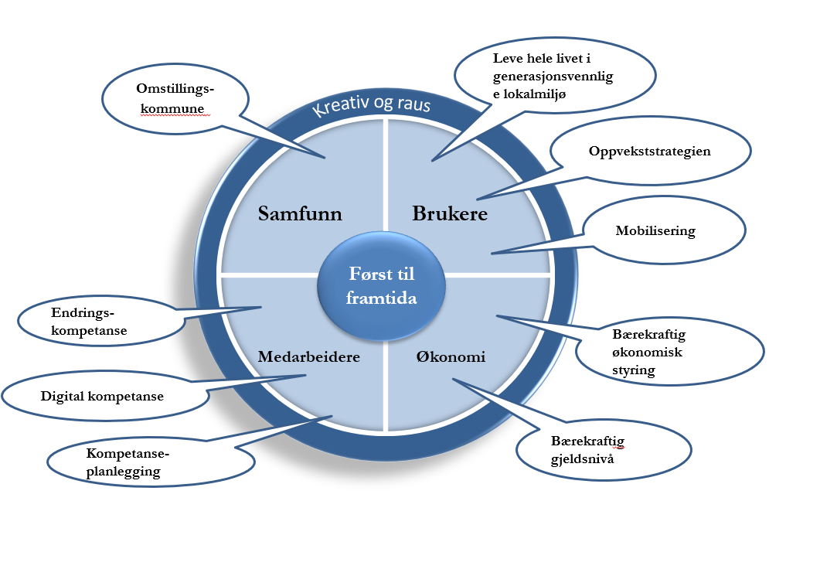
Politisk behandling høsten 2022
Handlingsplaner og temaplaner iverksettes eller utarbeides med konkrete tiltak, oppgaver og ansvar

